Slide 1
COVID-19 EN CHILE
CIFRAS Y TENDENCIAS
AL SÁBADO 3 JULIO 2021

Slide 2
PACIENTES EN UCI

Slide 3
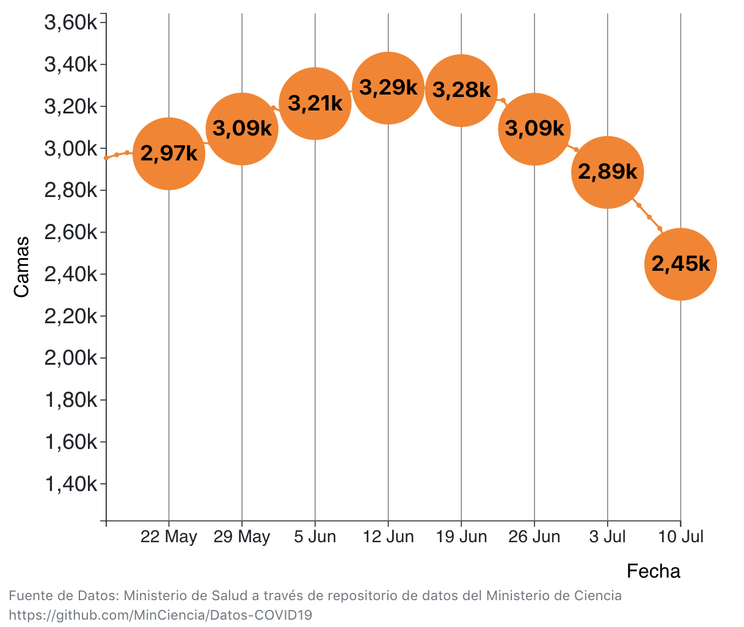
Pacientes COVID-19 en UCI reportados en Chile

Slide 4
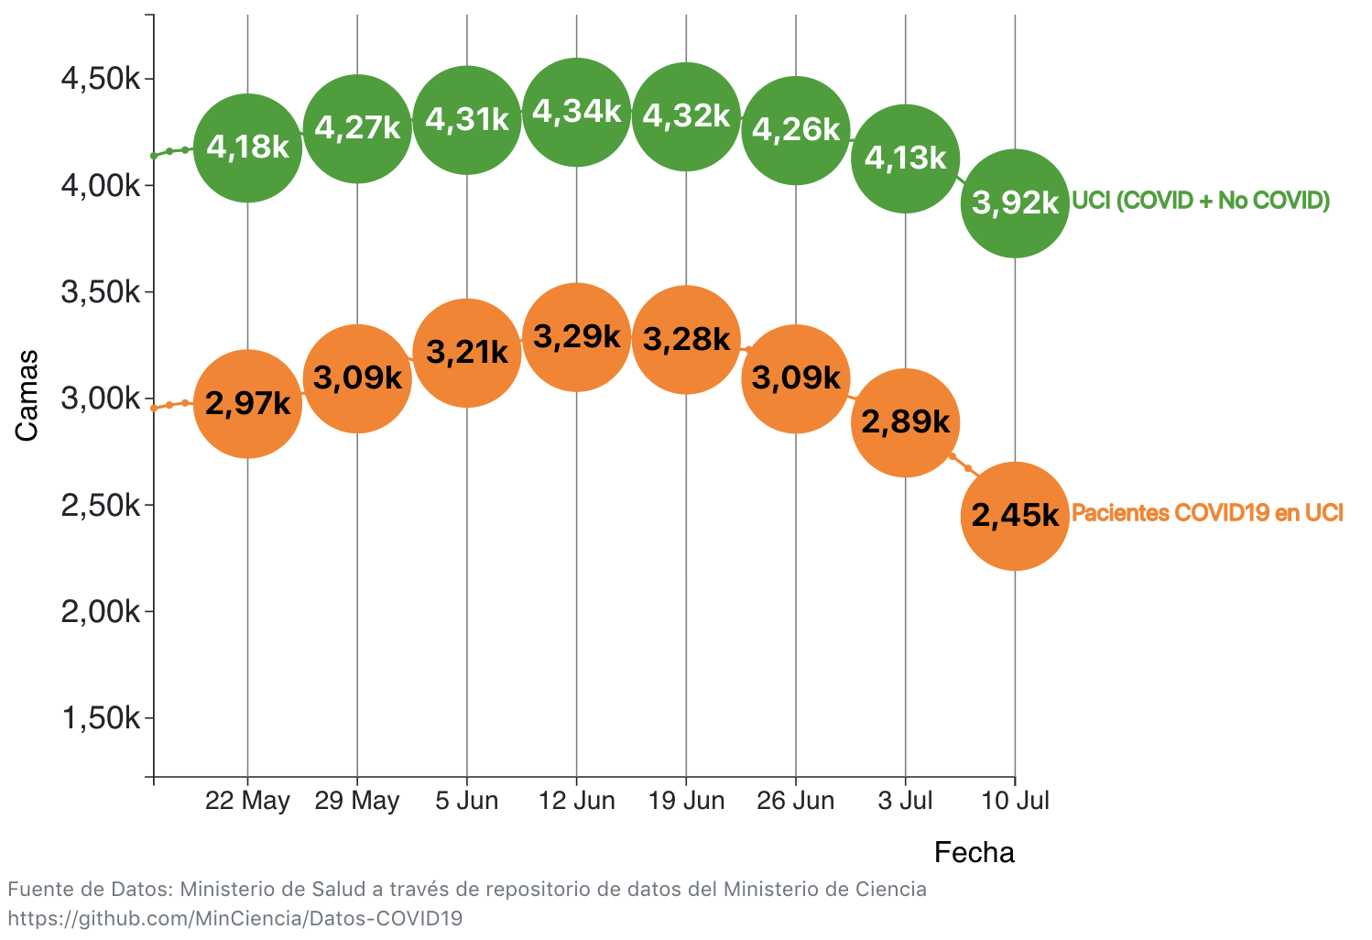
Pacientes COVID-19 y no COVID19 en UCI reportados en Chile

Slide 5
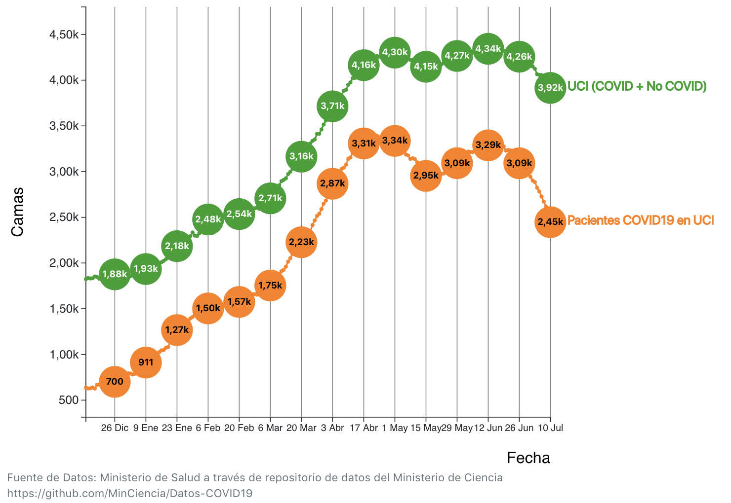
Pacientes COVID-19 y no COVID19 en UCI reportados en Chile

Slide 6
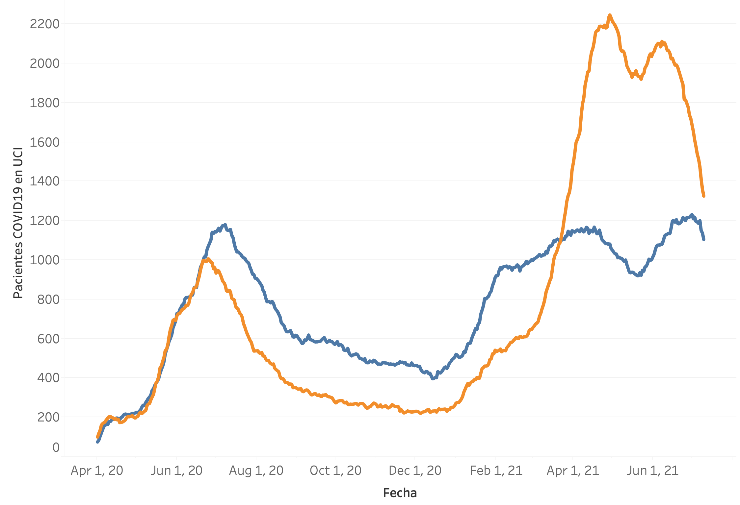
PACIENTES COVID19 EN UCI POR EDAD
Menores de 60 años
60 años o más

Slide 7
FALLECIDOS SEMANALES

Slide 8
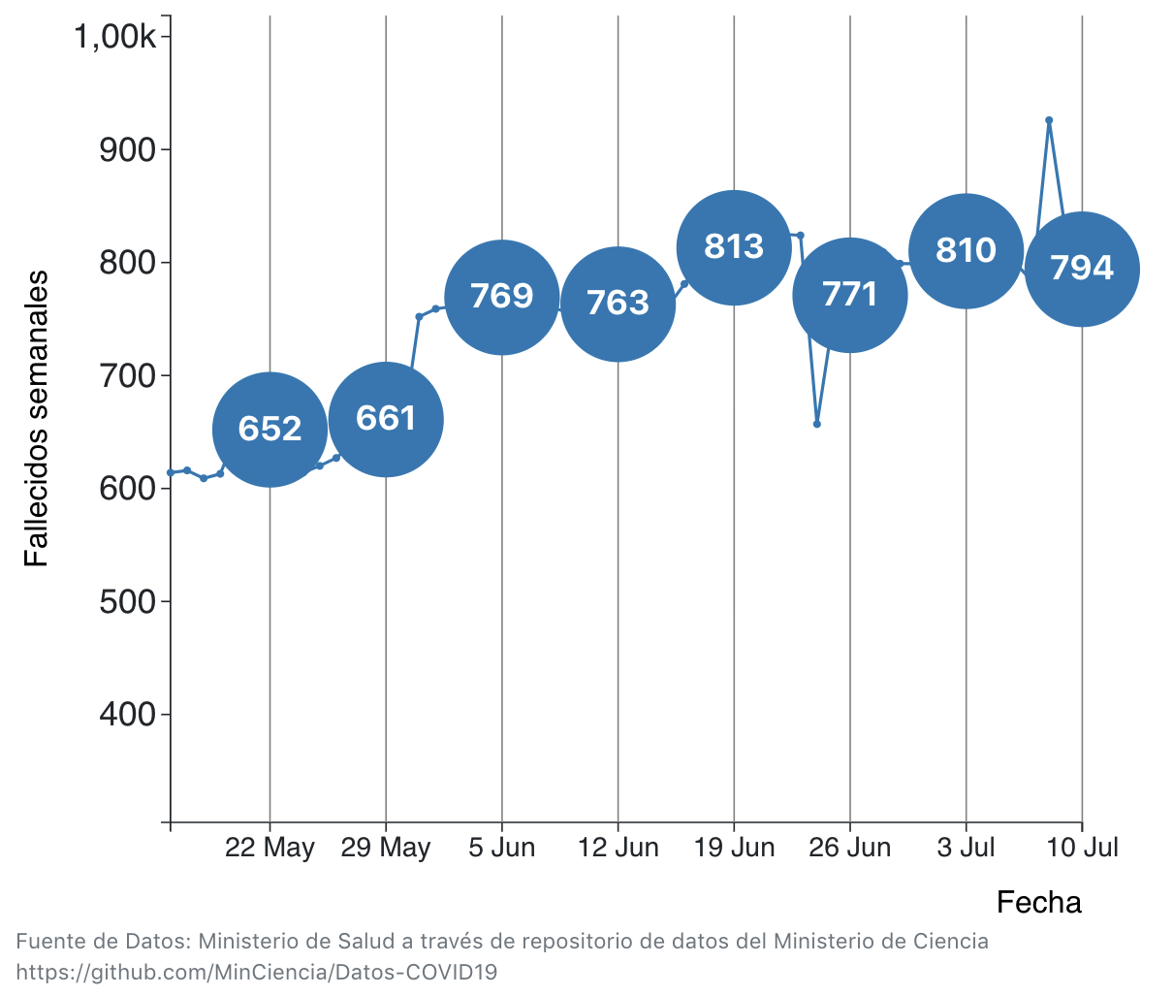
Fallecidos semanales con PCR+ reportados en Chile
Notes:
OMS: reducción de fallecidmidos confirmados y probables por 3 semanas

Slide 9
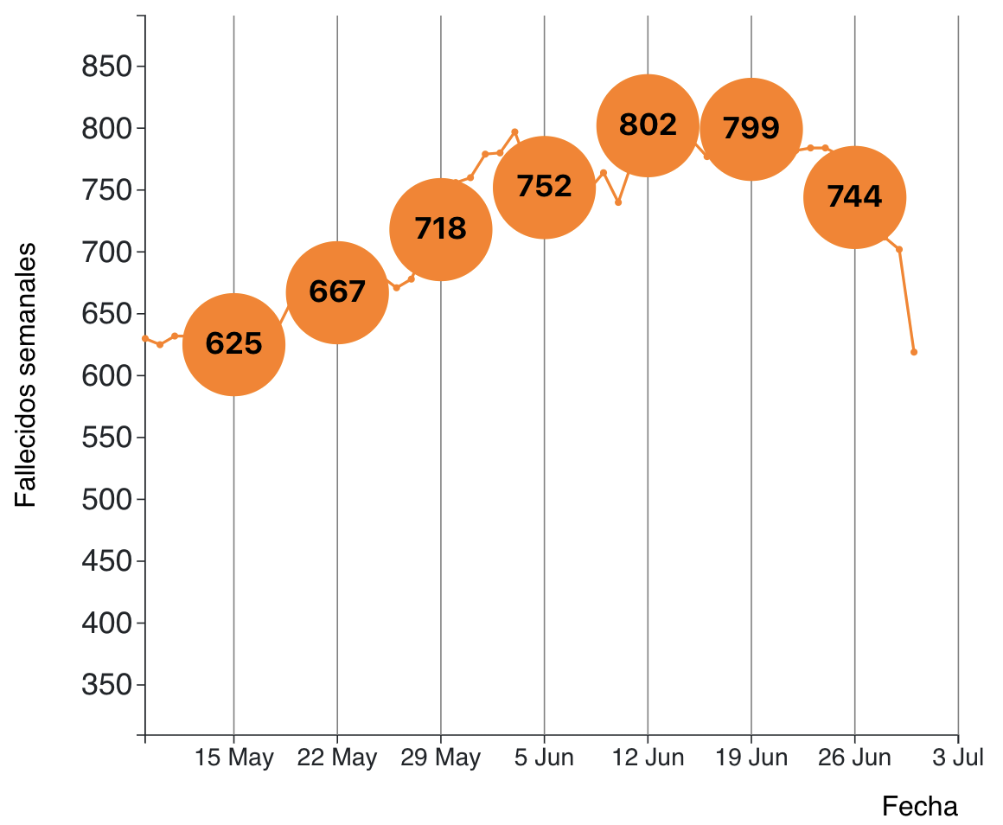
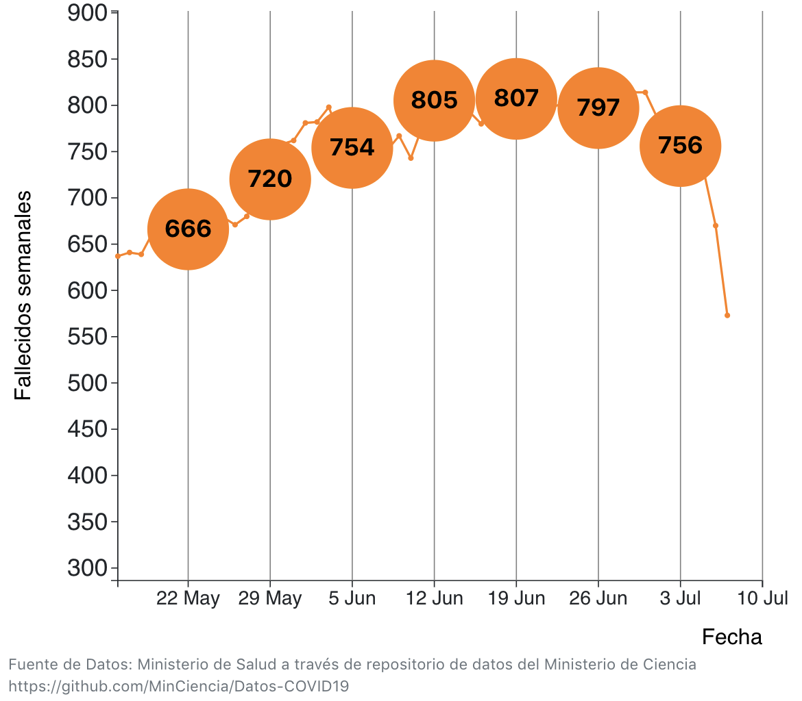
Fallecidos semanales reportados por DEIS
POR FECHA DE FALLECIMIENTO con COVID19 CONFIRMADO como causa de muerte
DATOS REPORTADOS EL SABADO 3 Julio
DATOS REPORTADOS EL SABADO 10 Julio
Fuente: Departamento de Estadística e Información en Salud (DEIS), Ministerio de Salud
Notes:
OMS: reducción de fallecidmidos confirmados y probables por 3 semanas

Slide 10
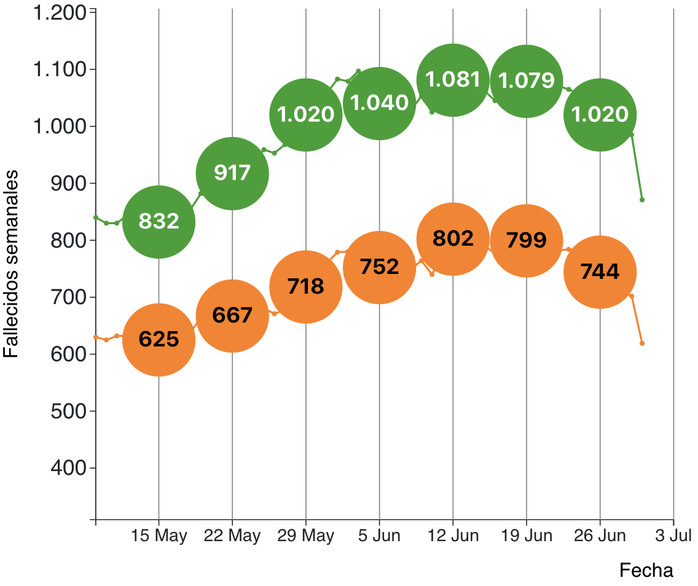
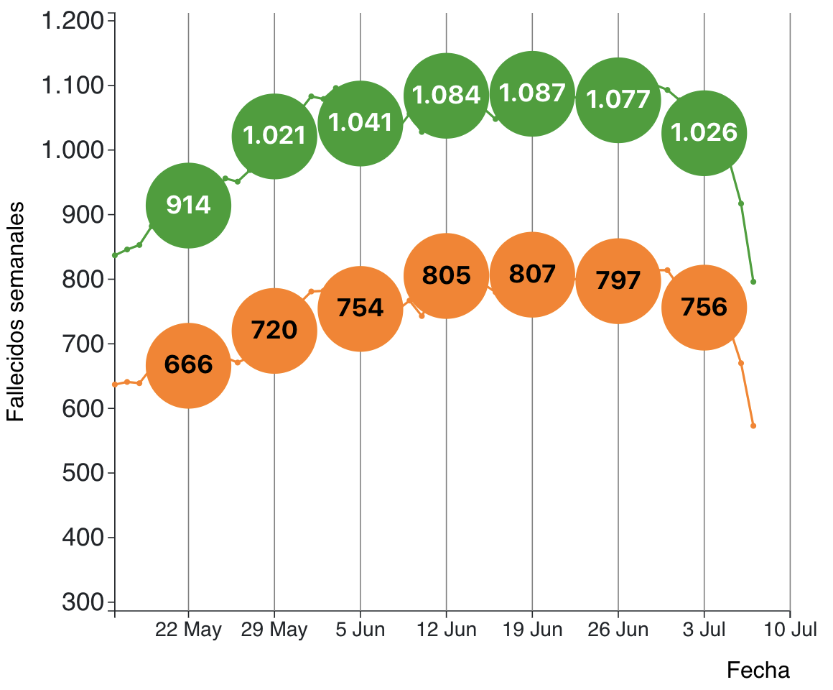
Fallecidos semanales reportados por DEIS
POR FECHA DE FALLECIMIENTO con COVID19 como causa de muerte
DATOS REPORTADOS EL SABADO 3 JULIO
DATOS REPORTADOS EL SABADO 10 JULIO
Total
Fallecidos
Total
Fallecidos
Fallecidos
Confirmados
Fallecidos
Confirmados
Fuente: Departamento de Estadística e Información en Salud (DEIS), Ministerio de Salud
Notes:
OMS: reducción de fallecidmidos confirmados y probables por 3 semanas

Slide 11
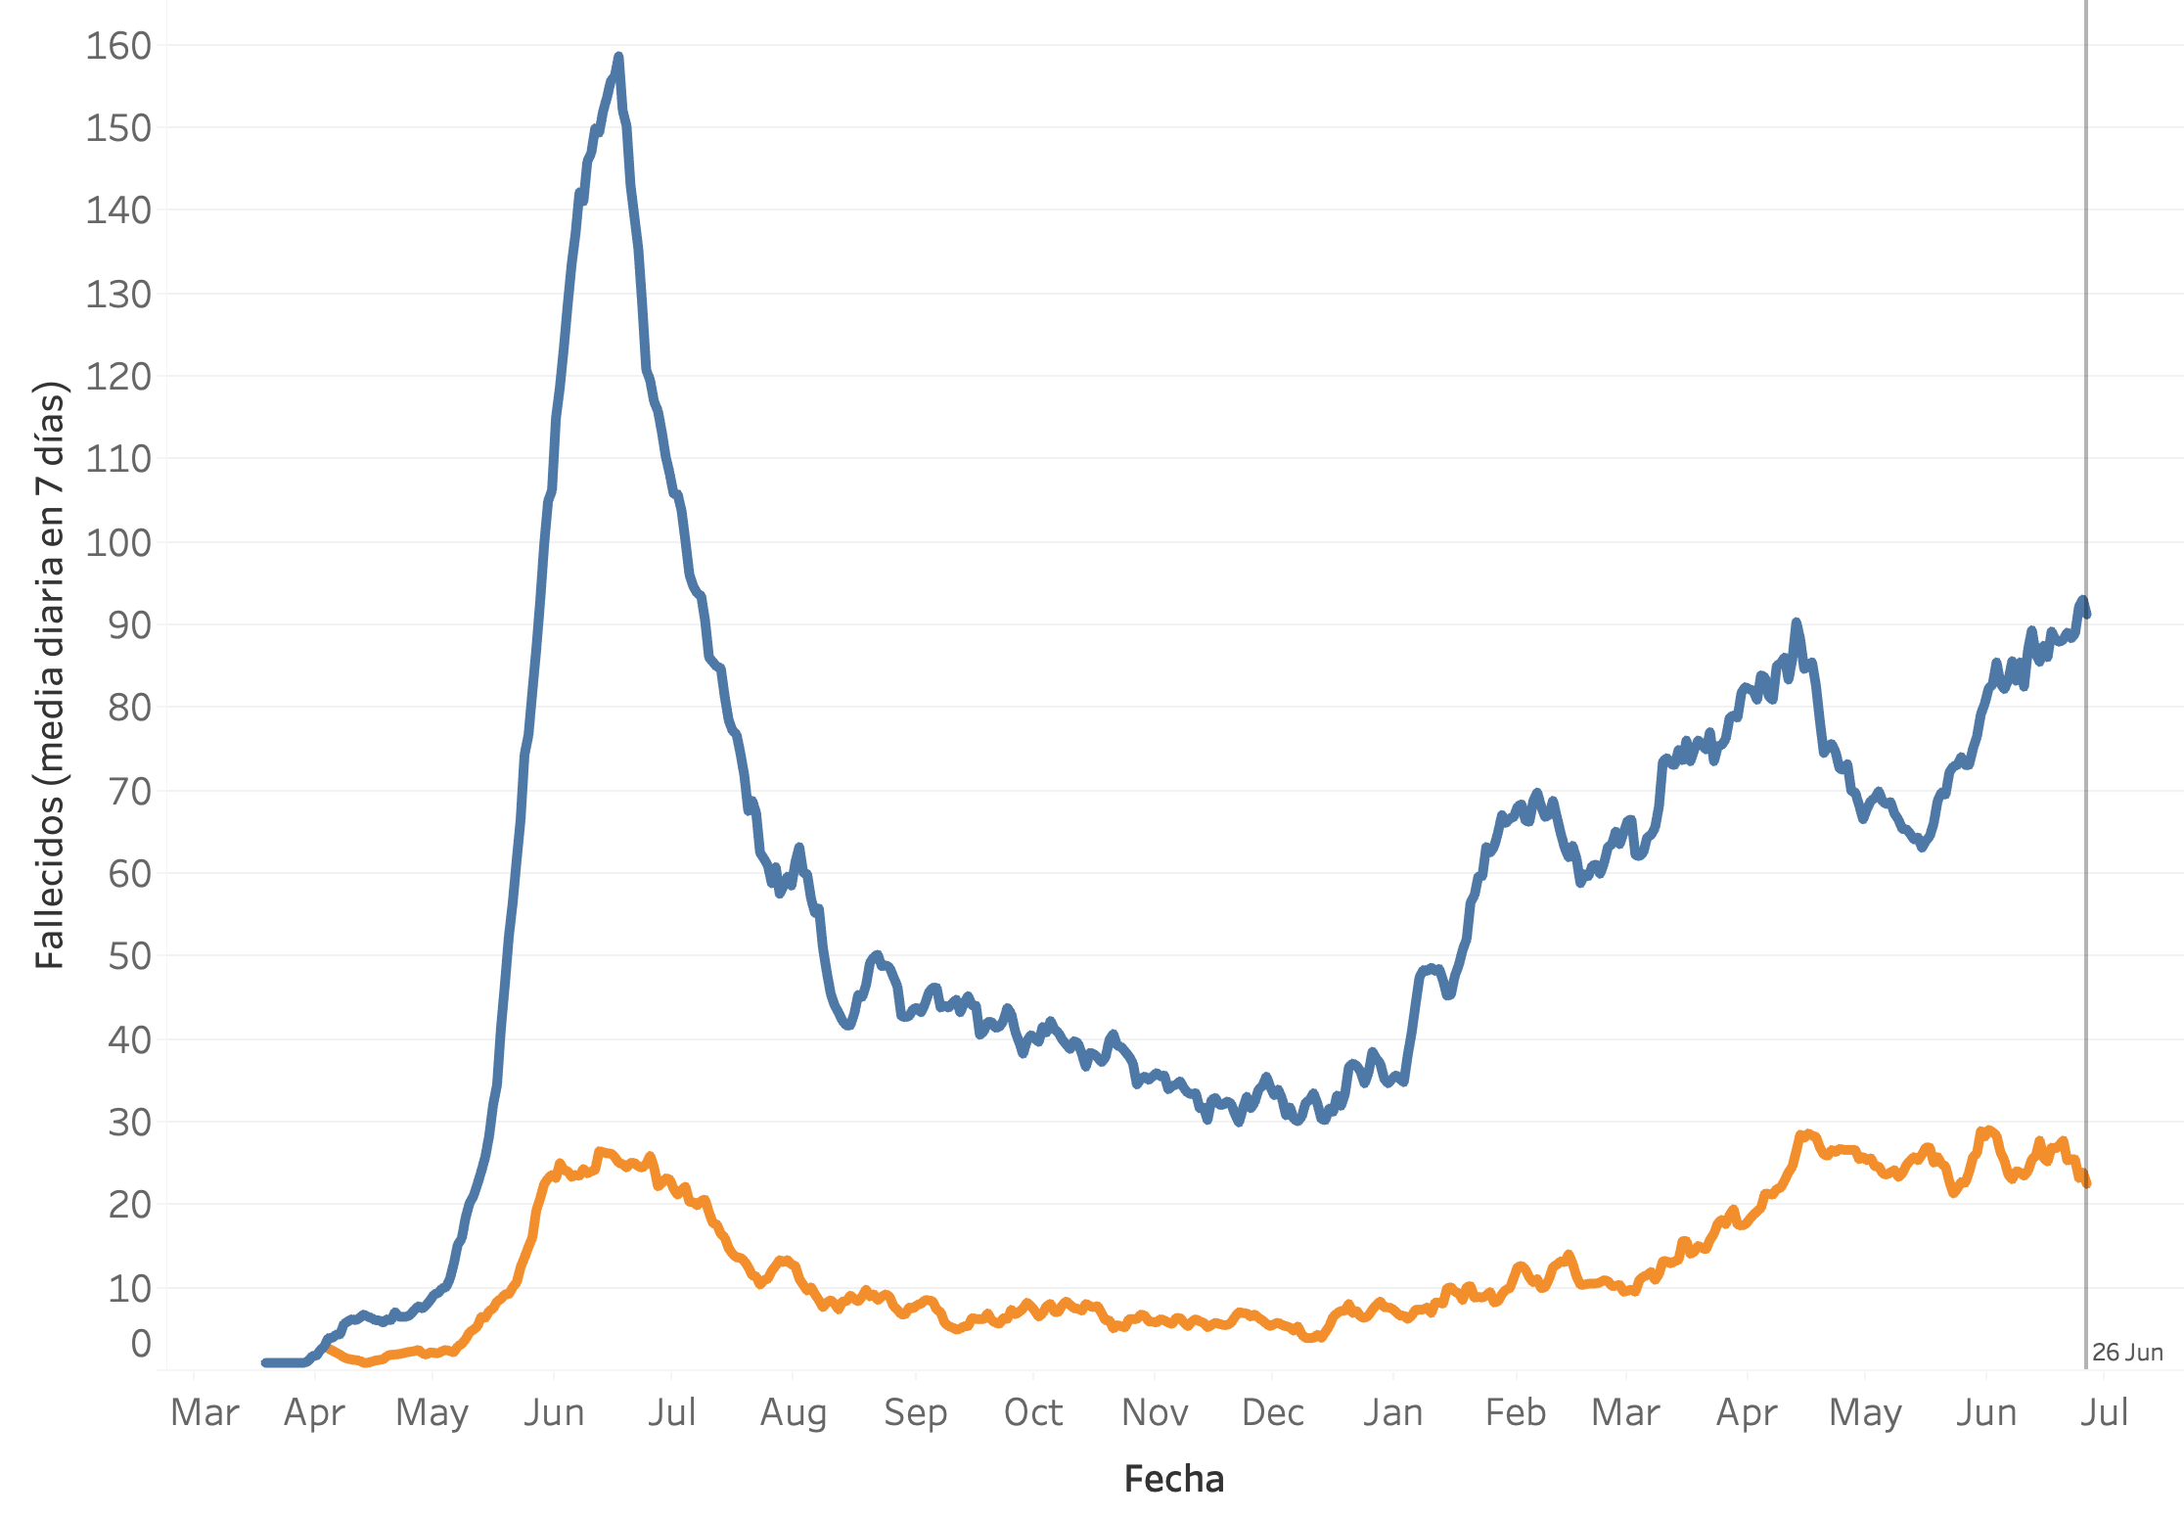
Fallecidos semanales reportados por DEIS
POR FECHA DE FALLECIMIENTO con COVID19 CONFIRMADO como causa de muerte
60 o más años
Menores de 60 años
Fuente: Departamento de Estadística e Información en Salud (DEIS), Ministerio de Salud
Notes:
OMS: reducción de fallecidmidos confirmados y probables por 3 semanas

Slide 12
CASOS & TESTS

Slide 13
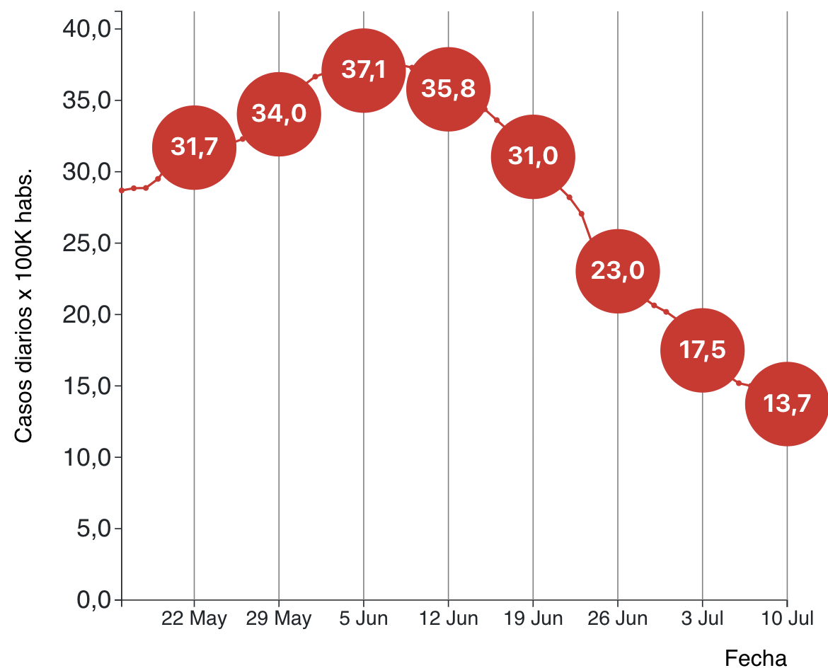
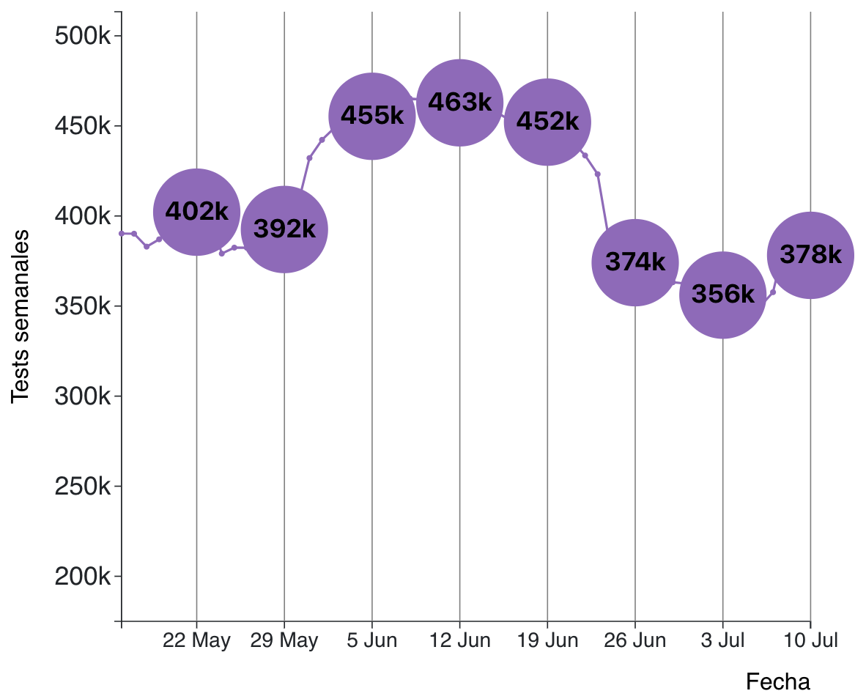
INCIDENCIA
Promedio casos diarios x 100 mil habitantes
TESTS PCR SEMANALES
META
Notes:
OMS Baja sostenida (reducer a la mitad en 3 semanas”
UK: Bajo 14 para abrir escuelas
Bajo 1,4 para abrir el resto

Slide 14
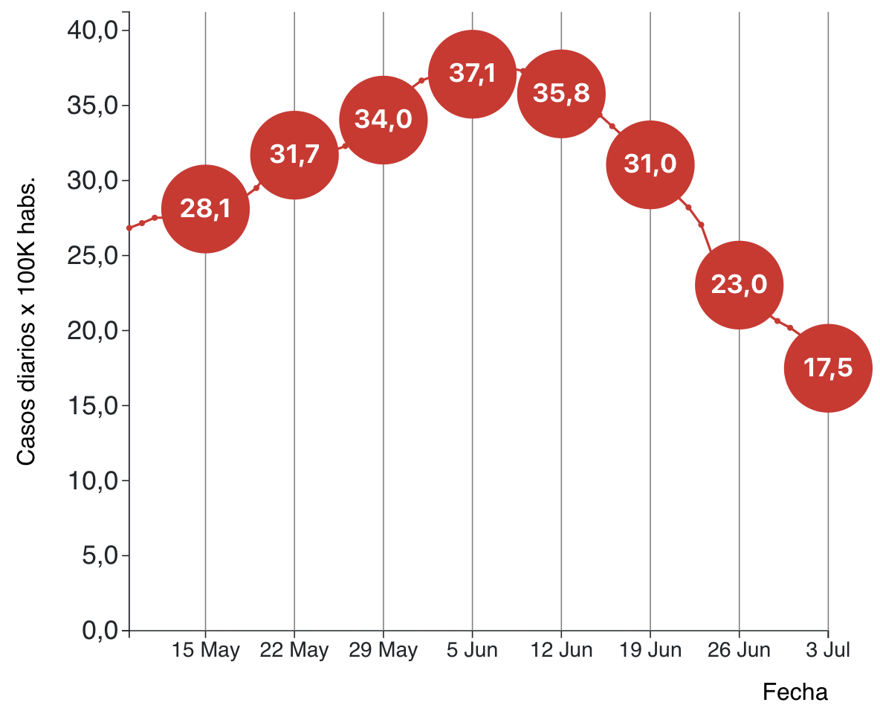
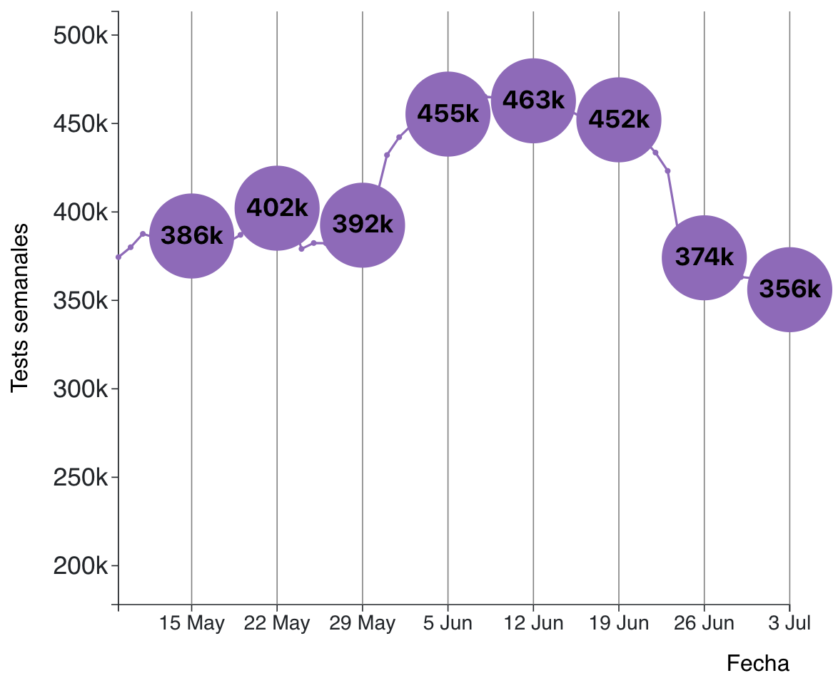
INCIDENCIA
Promedio casos diarios x 100 mil habitantes
TESTS PCR SEMANALES
-25,8%
-17,3%
-23,9%
-4,8%
META
Notes:
OMS Baja sostenida (reducer a la mitad en 3 semanas”
UK: Bajo 14 para abrir escuelas
Bajo 1,4 para abrir el resto

Slide 15
POSITIVIDAD

Slide 16
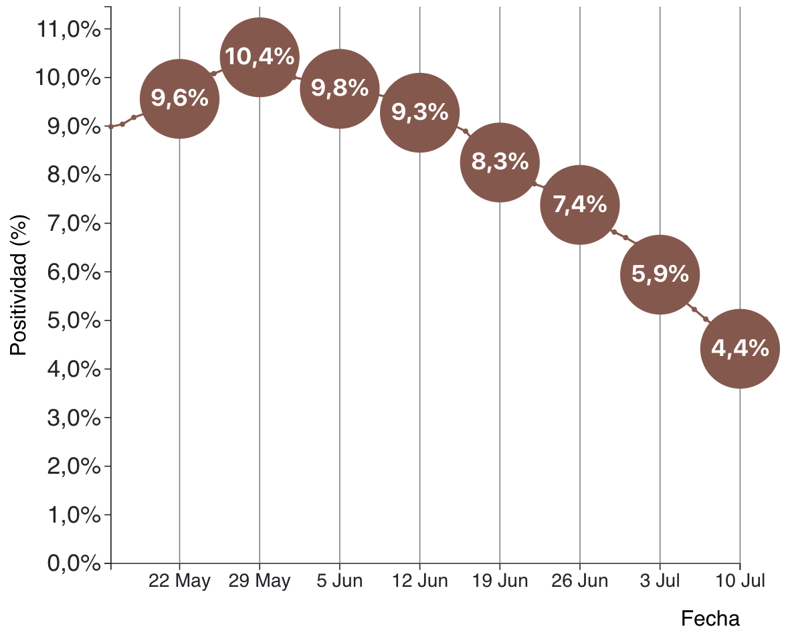
POSITIVIDAD SEMANAL EN CHILE (TEST PCR)
META
Notes:
OMS: Menor a 5% en últimas 2 semanas

Slide 17
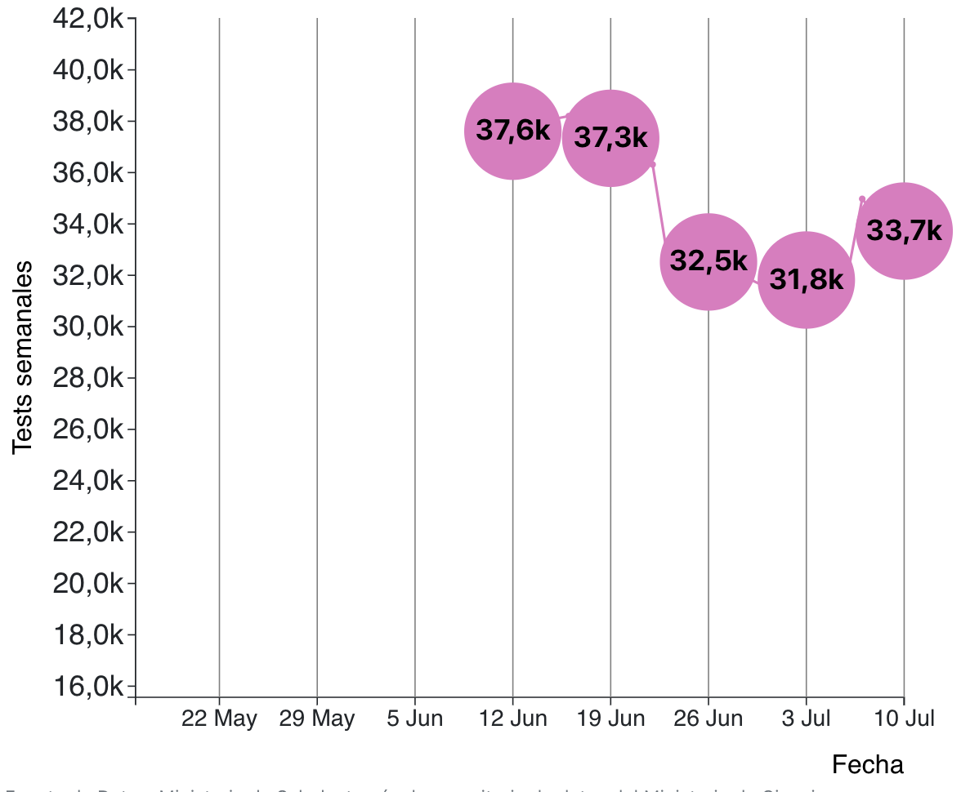
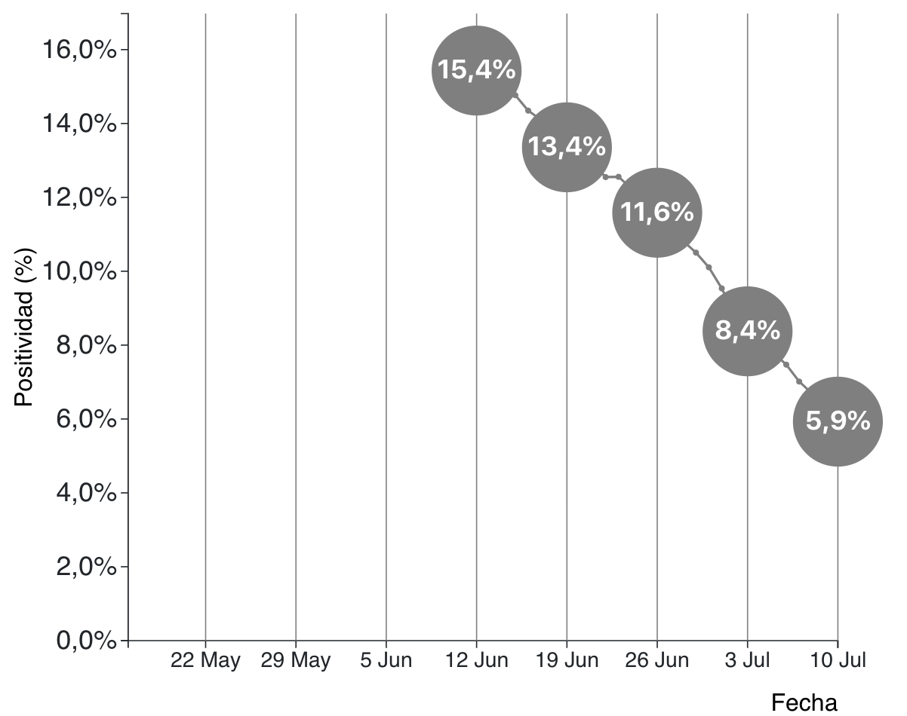
TESTS DE ANTÍGENO
TESTS SEMANALES
POSITIVIDAD SEMANAL
Notes:
OMS: Menor a 5% en últimas 2 semanas

Slide 18
POR REGIONES

Slide 19
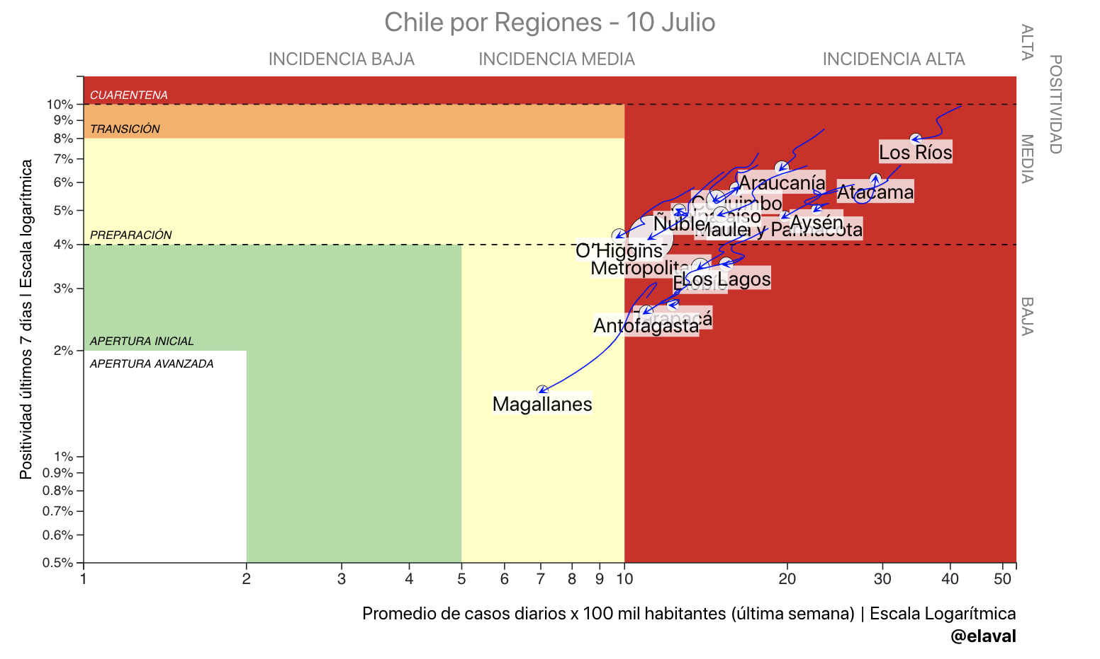
EVOLUCIÓN DE POSITIVIDAD E INCIDENCIA EN ÚLTIMA SEMANA
META

Slide 20
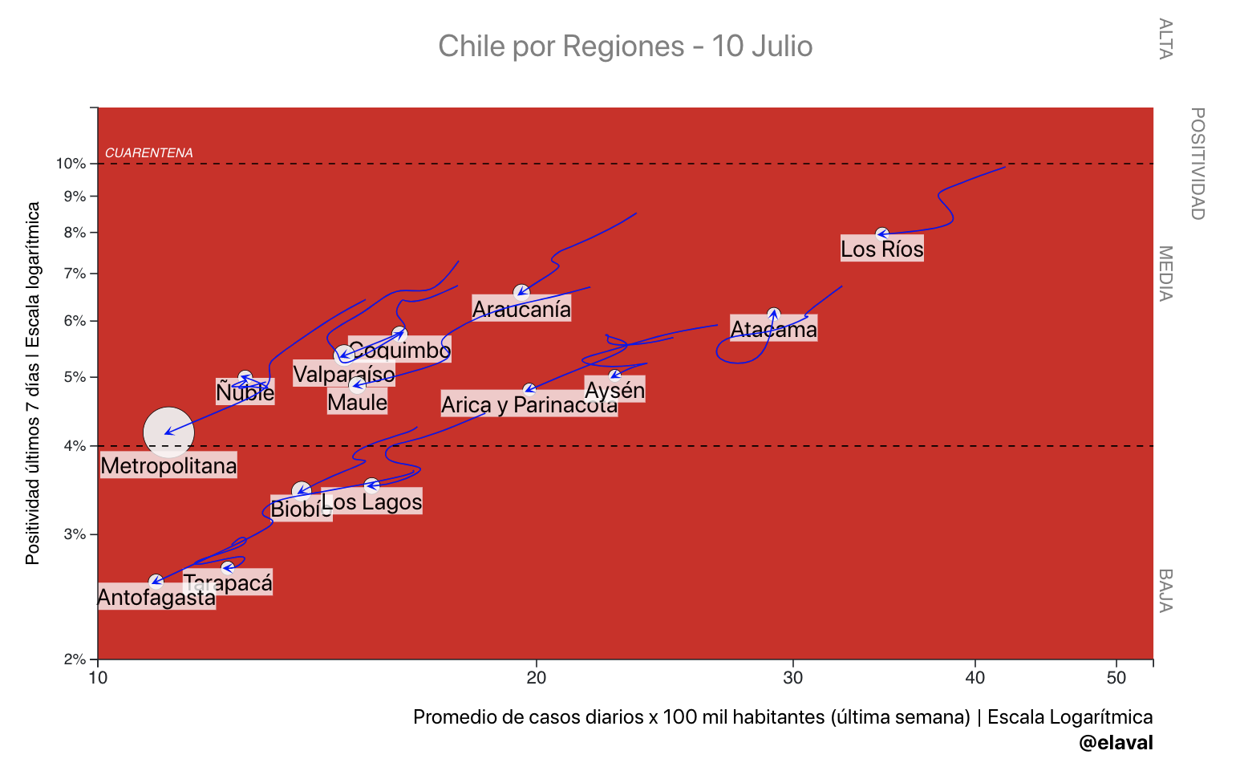
EVOLUCIÓN DE POSITIVIDAD E INCIDENCIA EN ÚLTIMA SEMANA

Slide 21
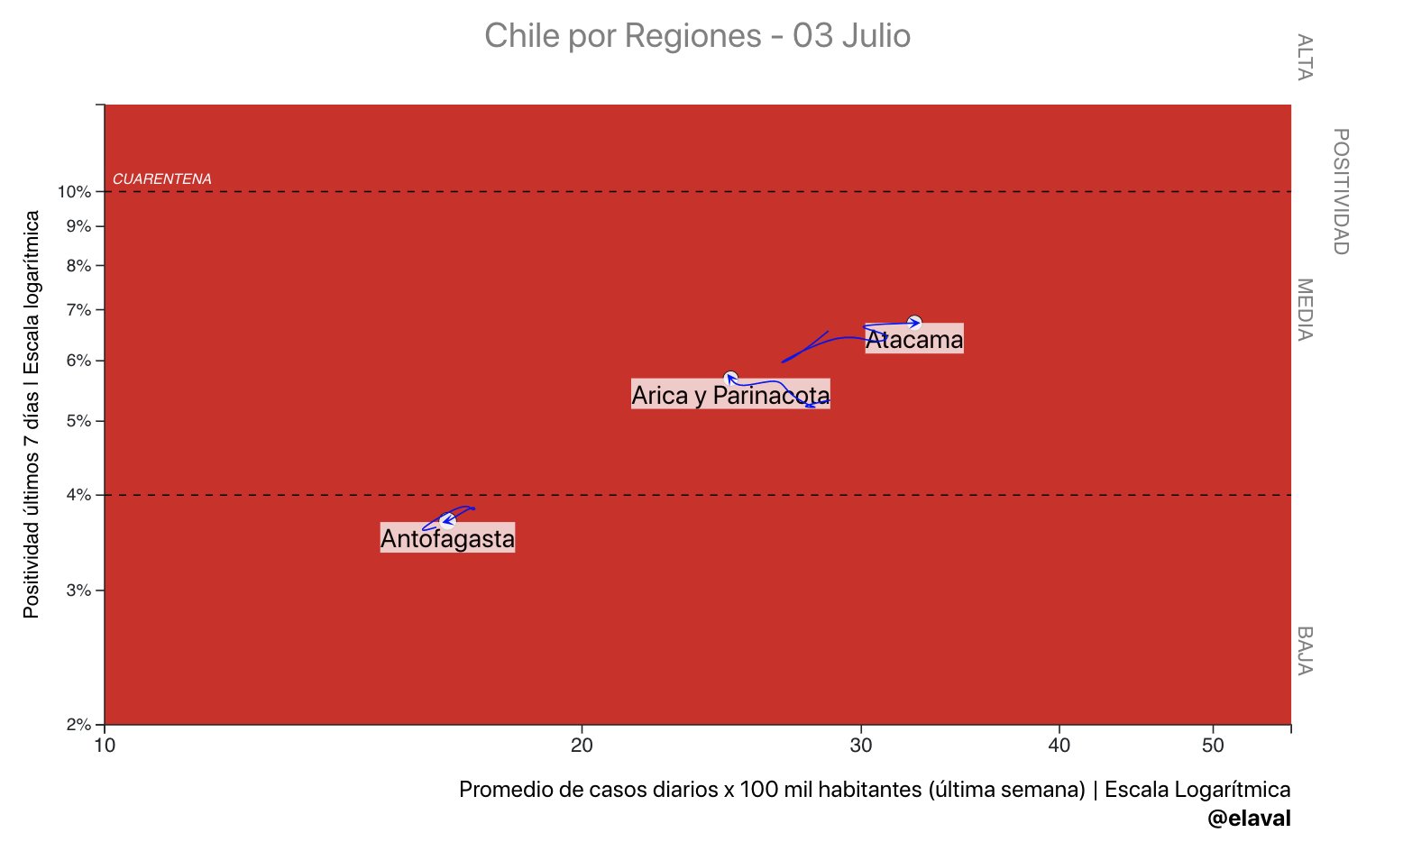
EVOLUCIÓN DE POSITIVIDAD E INCIDENCIA EN ÚLTIMA SEMANA
SUBEN
POSITIVIDAD o INCIDENCIA

Slide 22
VACUNACIÓN

Slide 23
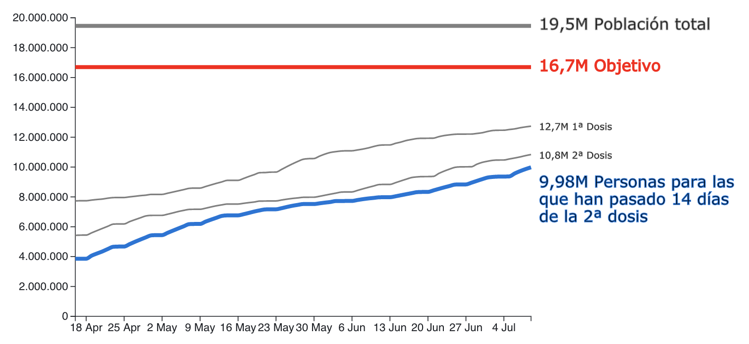
Vacunación COVID-19 en Chile al 9 de Julio de 2021
(12 años o más)
Fuente: Repositorio de Datos COVID19, Ministerio de Ciencia

Slide 24
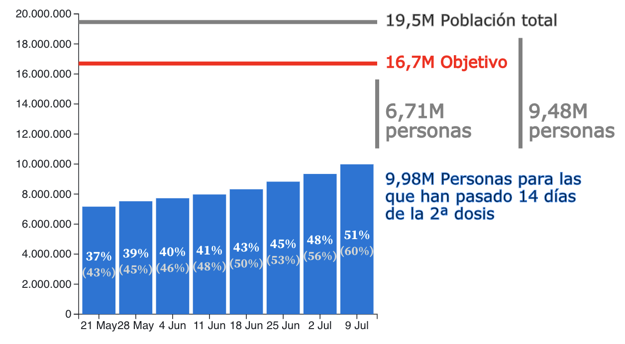
Vacunación COVID-19 en Chile al 9 de Julio de 2021
51%
% sobre
población total
(60%)
% sobre
población objetivo
Fuente: Repositorio de Datos COVID19, Ministerio de Ciencia

Slide 25
RESUMEN SEMANAL
Hospitalizaciones en UCI: ALTO y BAJANDO
Nuevos fallecidos semanales: ALTO y ESTABLE
Nuevos casos semanales: ALTO y BAJANDO
Positividad semanal: BAJANDO
Vacunación (dosis completa más 14 días):
51% de POBLACIÓN TOTAL
60% de POBLACIÓN OBJETIVO (Incluyendo mayores de 12 años)

